Slide 1

“ΔΗΜΙΟΥΡΓΙΑ SITE”

Slide 2
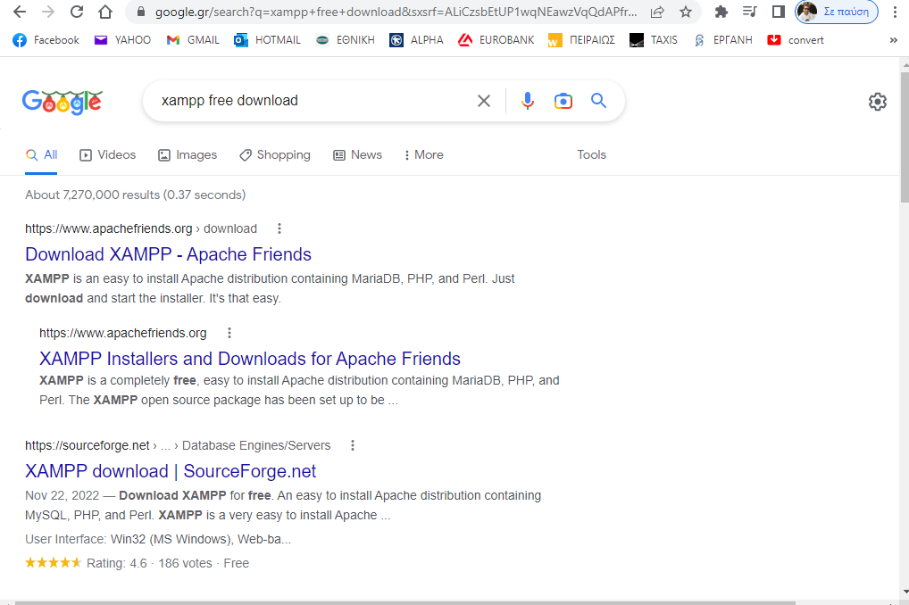
ΑΡΧΙΚΑ ΑΠΟΘΗΚΕΥΩ ΣΤΟΝ ΥΠΟΛΟΓΙΣΤΗ ΜΟΥ ΤΟΝ SERVER XAMPP ΏΣΤΕ ΝΑ ΜΠΟΡΩ ΝΑ ΑΝΟΙΓΩ ΤΟΠΙΚΑ ΤΟ SITE MOY.
https://www.apachefriends.org/download.html

Slide 3
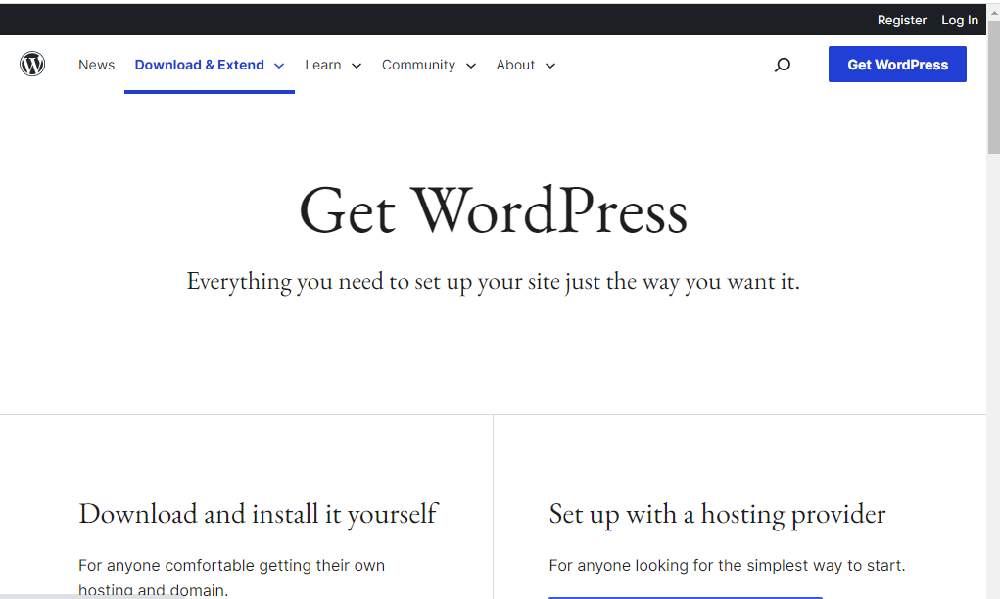

ΚΑΤΕΒΑΖΩ ΤΑ ΑΡΧΕΙΑ ΤΟΥ WORDPRESS ΚΑΙ ΜΕΤΑ ΤΑ ΒΑΖΩ ΣΕ ΈΝΑ ΦΑΚΕΛΟ (folder)
https://wordpress.org/download/

Slide 4

ΑΠΟΣΥΜΠΙΕΖΩ ΤΑ ΑΡΧΕΙΑ ΤΟΥ WORDPRESS ΚΑΙ ΤΑ ΑΝΤΙΓΡΑΦΩ ΚΑΙ ΕΠΙΚΟΛΛΩ ΜΕΣΑ ΣΤΟΝ ΦΑΚΕΛΟ ΠΟΥ ΕΦΤΙΑΞΑ ΠΡΟΗΓΟΥΜΕΝΩΣ.

Slide 5

ΚΑΤΟΠΙΝ ΤΩΡΑ ΑΠΌ ΤΟ ΚΟΥΜΠΙ ΤΗΣ ΕΝΑΡΞΗΣ ΣΤΟΝ ΥΠΟΛΟΓΙΣΤΗ ΜΑΣ ΚΑΤΩ ΑΡΙΣΤΕΡΑ ΑΝΑΖΗΤΟΥΜΕ ΤΟN XAMPP DRIVER

Slide 6
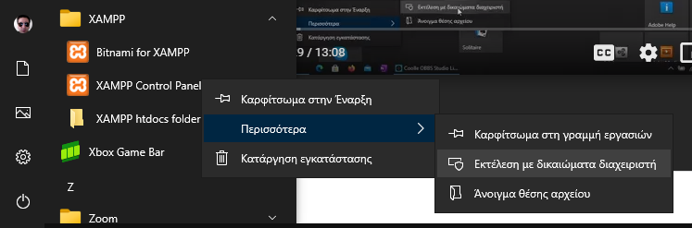
ΠΑΤΑΜΕ ΔΕΞΙ ΚΛΙΚ
➔ΚΑΙ ΕΠΙΛΕΓΟΥΜΕ ΠΕΡΙΣΣΟΤΕΡΑ
➔ΚΑΙ ΜΕΤΑ ΕΚΤΕΛΕΣΗ ΜΕ ΔΙΚΑΙΩΜΑΤΑ ΔΙΑΧΕΙΡΙΣΤΗ

Slide 7
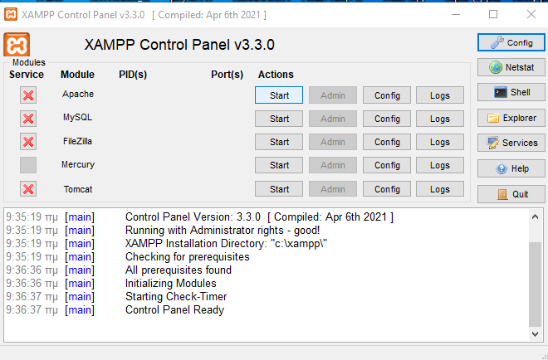
ΠΛΕΟΝ ΜΟΥ ΕΧΕΙ ΑΝΟΙΞΕΙ ΤΟ CONTROL PANEL ΤΟΥ XAMPP ΑΛΛΑ ΘΕΛΩ ΝΑ ΞΕΚΙΝΗΣΟΥΝ ΤΟ Apache & το MySQL ΟΠΟΤΕ ΠΑΤΑΩ Start

Slide 8
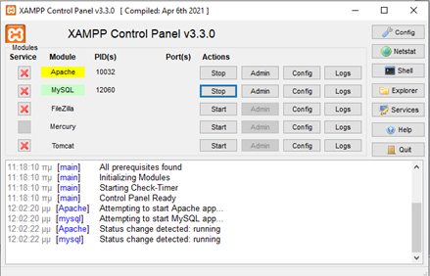
ΠΕΡΙΜΕΝΩ ΝΑ ΠΡΑΣΙΝΙΣΟΥΝ ΚΑΙ ΤΑ ΔΥΟ ΏΣΤΕ ΝΑ ΠΑΩ ΣΤΟ ΕΠΟΜΕΝΟ ΒΗΜΑ

Slide 9
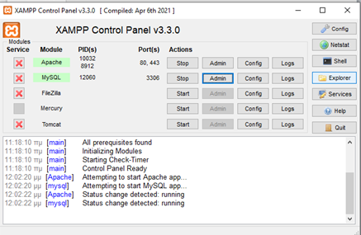
ΥΣΤΕΡΑ ΠΑΤΑΩ ΤΟ ΚΟΥΜΠΙ ΠΟΥ ΛΕΕΙ Explorer ΚΑΙ ΜΟΥ ΑΝΟΙΓΕΙ Ο ΦΑΚΕΛΟΣ ΤΟΥ SERVER XAMPP

Slide 10
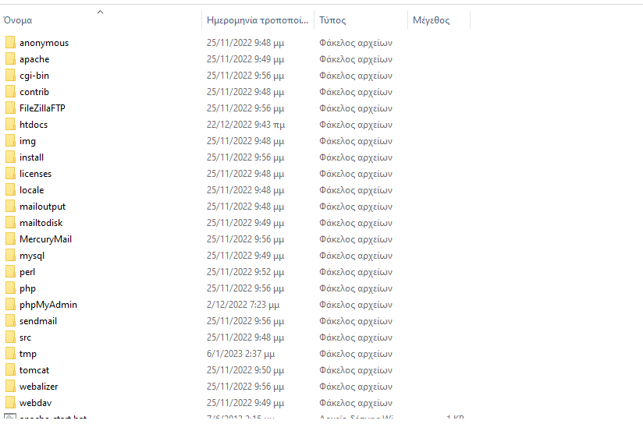
ΜΕΤΑ ΑΝΟΙΓΩ ΤΟΝ ΥΠΟΦΑΚΕΛΟ
htdocs

Slide 11
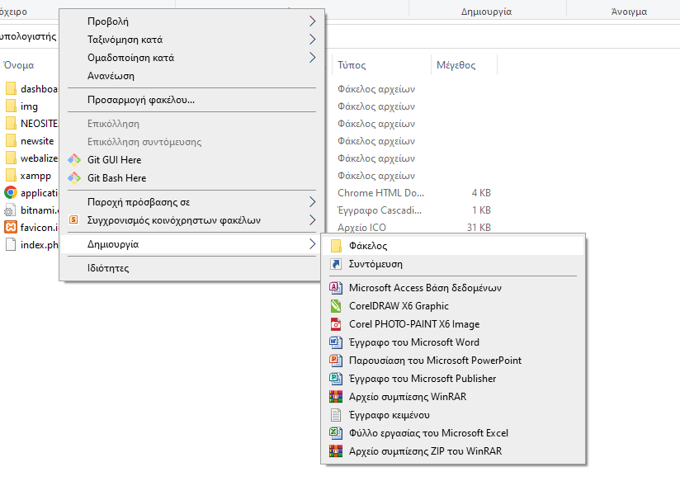

Slide 12
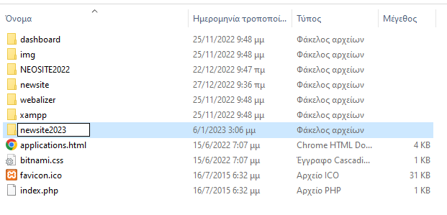
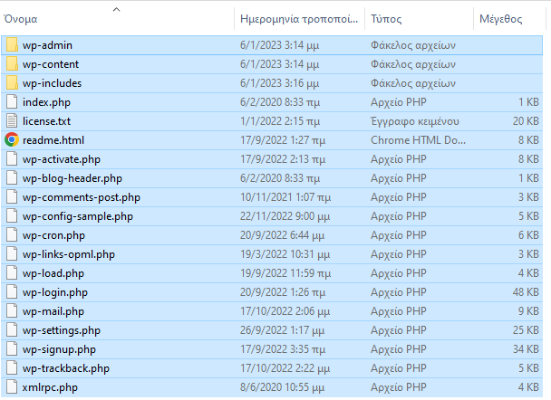
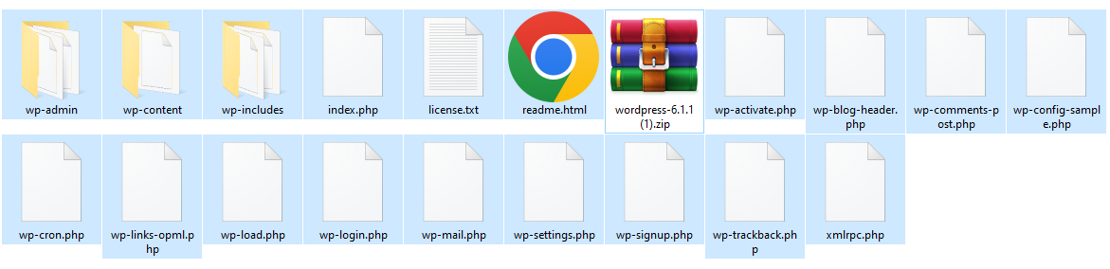
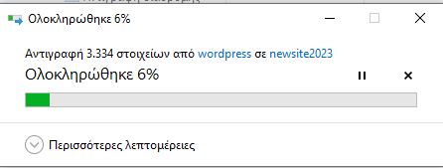
ΣΤΟΝ ΥΠΟΦΑΚΕΛΟ ΑΥΤΌ ΦΤΙΑΧΝΩ ΆΛΛΟ ΦΑΚΕΛΟ ΜΕ ΔΕΞΙ ΚΛΙΚ ΚΑΙ ΤΟΥ ΔΙΝΩ ΤΟ ΟΝΟΜΑ ΤΟΥ ΣΑΗΤ ΠΟΥ ΘΕΛΩ, ΚΑΤΟΠΙΝ ΜΕ ΑΝΤΙΓΡΑΦΗ ΕΠΙΚΟΛΛΗΣΗ ΜΕΤΑΦΕΡΩ ΌΛΑ ΤΑ ΑΡΧΕΙΑ ΤΟΥ WORDPRESS ΠΟΥ ΕΧΩ ΑΠΟΣΥΜΠΙΕΣΕΙ ΝΩΡΙΤΕΡΑ.

Slide 13
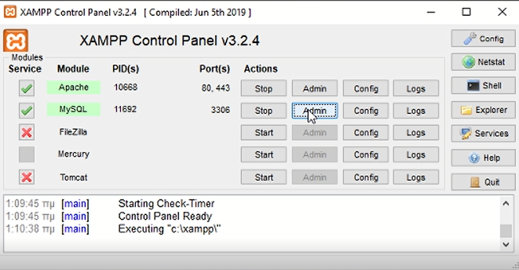
ΣΤΗΝ ΣΥΝΕΧΕΙΑ ΓΥΡΝΑΩ ΣΤΟ Control Panel και στο MySQL ΠΑΤΑΩ ΤΟ ΚΟΥΜΠΙ ADMIN

Slide 14
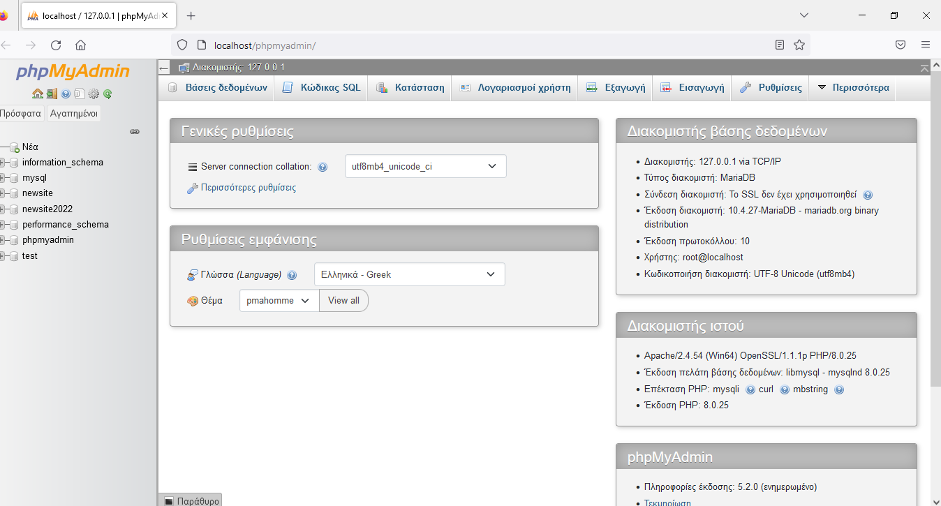
ΣΤΗΝ ΣΕΛΙΔΑ ΠΟΥ ΜΟΥ ΑΝΟΙΞΕ ΘΑ ΔΗΜΙΟΥΡΓΗΣΩ ΜΙΑ ΝΕΑ ΒΑΣΗ ΔΕΔΟΜΕΝΩΝ ΓΙΑ ΤΟ SITE ΜΟΥ ΟΠΟΤΕ ΓΙΑ ΝΑ ΓΙΝΕΙ ΑΥΤΌ ΠΑΩ ΝΑ ΦΤΙΑΞΩ ΈΝΑ ΝΈΟ ΛΟΓΑΡΙΑΣΜΟ ΧΡΗΣΤΗ ΜΕ ΔΙΚΟΥΣ ΜΟΥ ΚΩΔΙΚΟΥΣ.

Slide 15
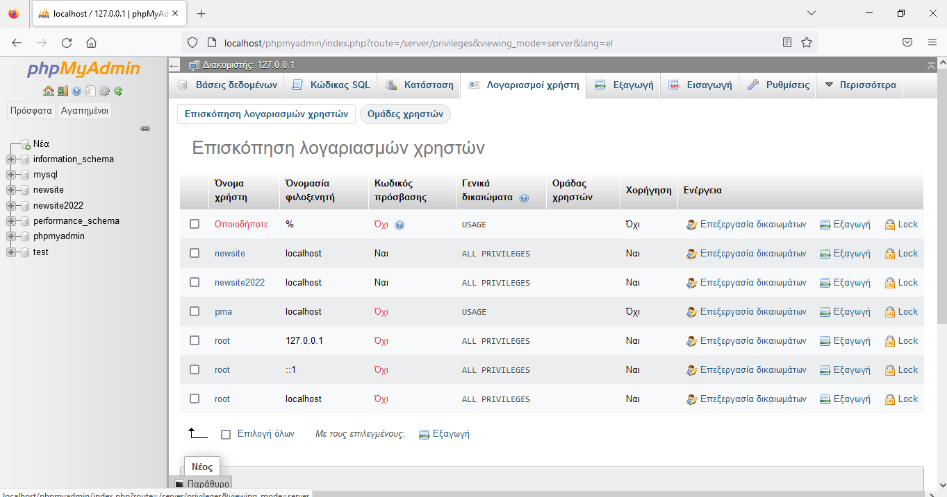

Slide 16
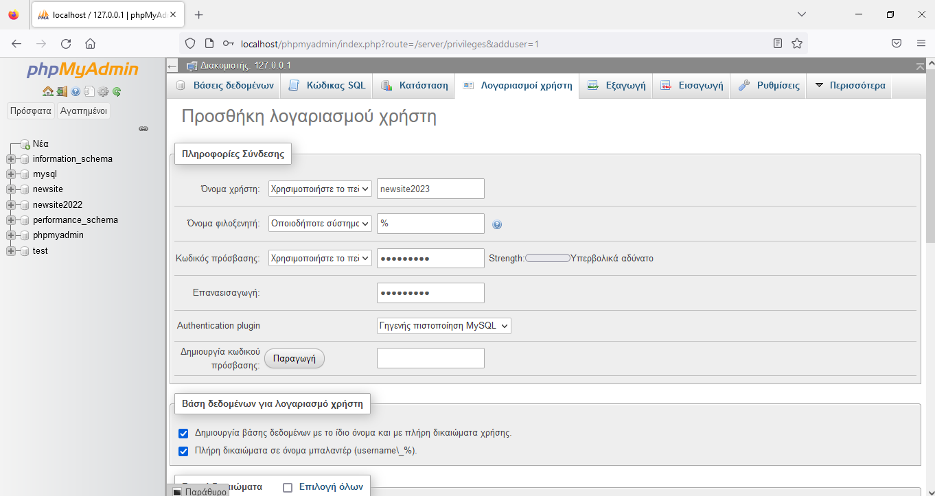
ΑΦΟΥ ΒΑΛΩ ΟΝΟΜΑ ΧΡΗΣΤΗ ΚΑΙ ΚΩΔΙΚΟ ΓΙΑ ΤΟ ΣΑΗΤ ΕΠΙΛΕΓΩ ΚΛΙΚΑΡΩ ΚΑΙ ΑΥΤΆ ΤΑ ΔΥΟ ΚΟΥΜΠΙΑ

Slide 17
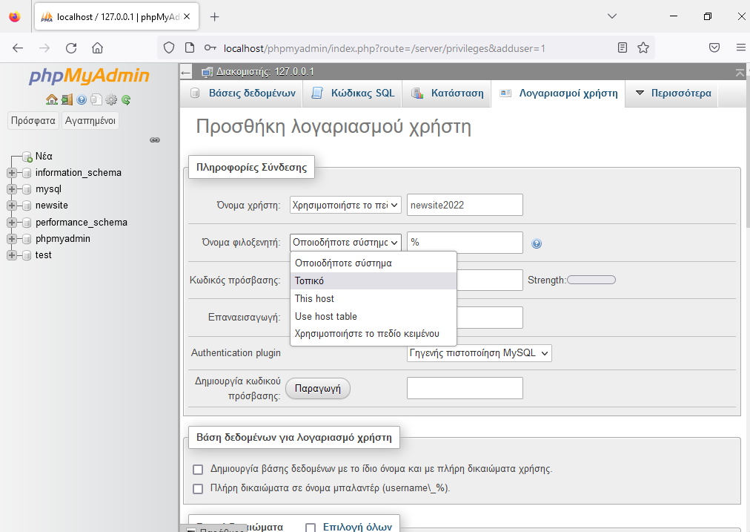
ΤΟΠΙΚΟ ΣΥΣΤΗΜΑ ΕΠΙΛΕΓΟΥΜΕ

Slide 18
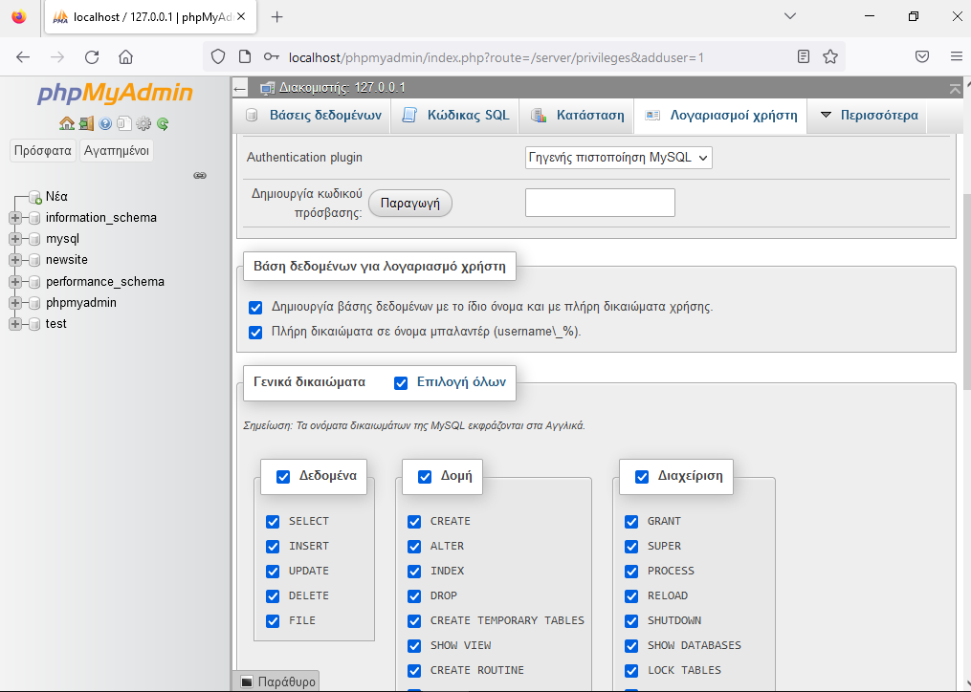

Slide 19
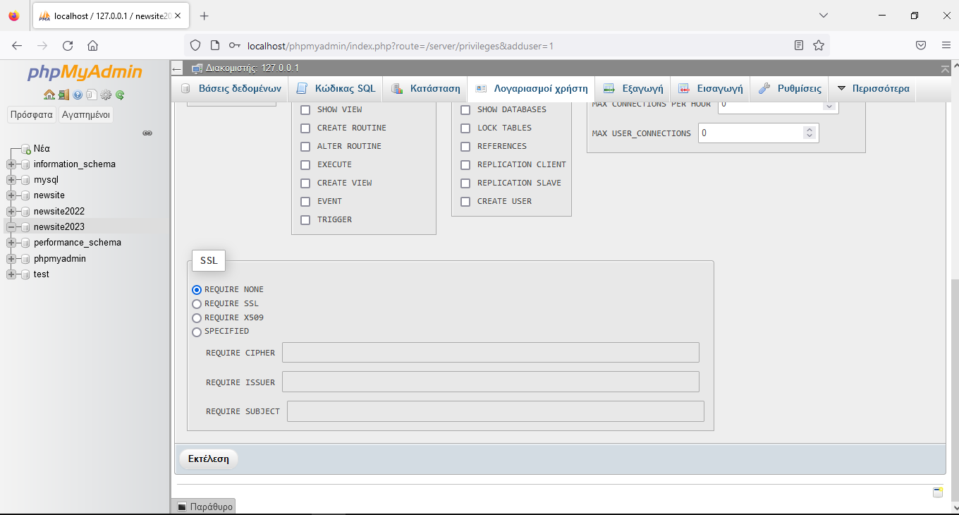
ΠΑΤΑΩ ΕΚΤΕΛΕΣΗ ΚΑΙ ΒΛΕΠΩ ΠΛΕΟΝ ΣΤΑ ΑΡΙΣΤΕΡΑ ΤΗΣ ΟΘΟΝΗΣ ΜΟΥ ΤΗΝ ΒΑΣΗ ΔΕΔΟΜΕΝΩΝ ΜΟΥ.
newsite2023

Slide 20
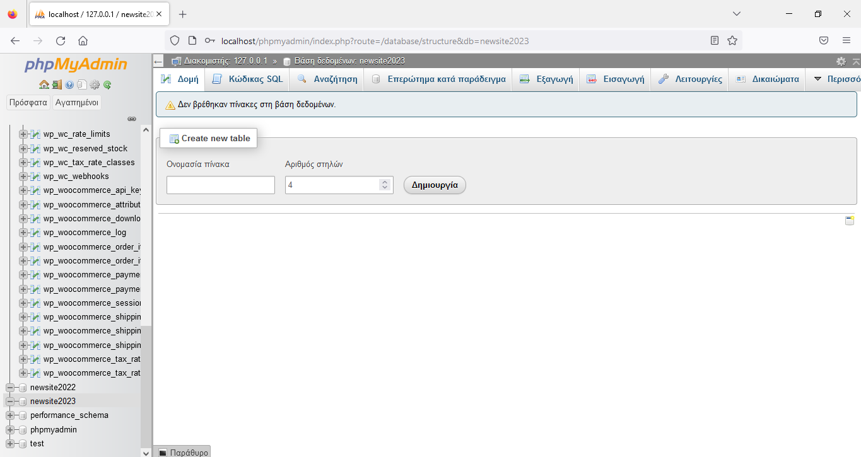
ΔΕΝ ΕΧΕΙ ΑΚΟΜΗ ΚΑΤΙ ΜΕΣΑ ΟΠΟΤΕ ΚΛΕΙΝΩ ΛΟΙΠΟΝ ΑΥΤΌ ΤΟ ΠΑΡΑΘΥΡΟ ΚΑΙ ΠΑΩ ΣΤΟ INTERNET ΚΑΙ ΓΡΑΦΩ……

Slide 21
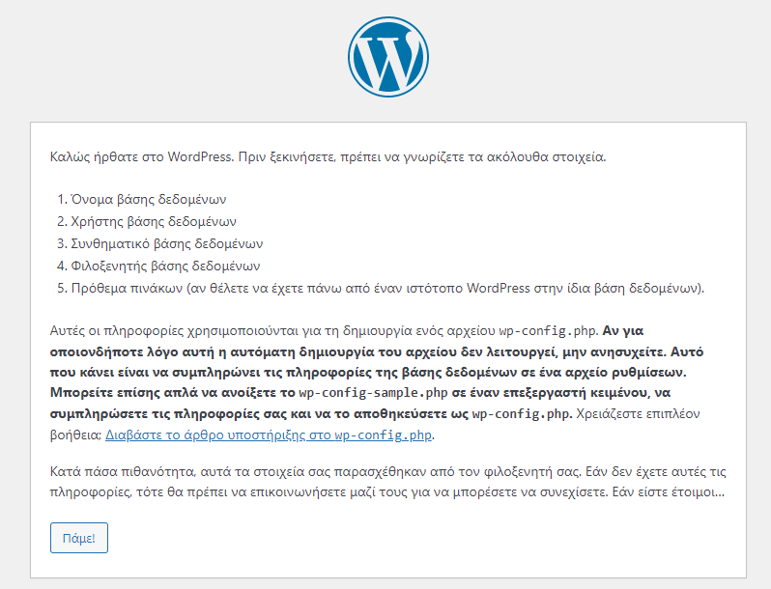
….ΓΡΑΦΩ ΤΟ ΟΝΟΜΑ ΤΟΥ ΣΑΗΤ ΌΠΩΣ ΤΟ ΒΛΕΠΕΤΕ ΣΤΗΝ ΠΑΡΑΠΑΝΩ ΕΙΚΟΝΑ (localhost/newsite2023)
ΣΤΗΝ ΣΥΝΕΧΕΙΑ ΠΑΤΑΜΕ ΣΤΟ ΚΟΥΜΠΙ ΠΑΜΕ ΚΑΙ ΞΕΚΙΝΑΜΕ

Slide 22
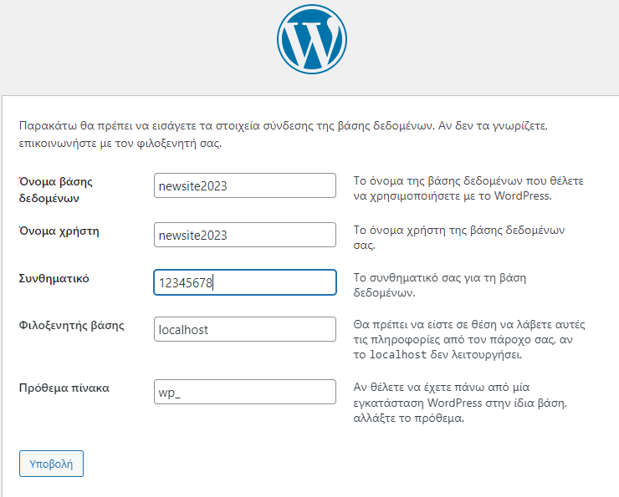
ΒΑΖΟΥΜΕ ΟΝΟΜΑ ΒΑΣΗΣ ΔΕΔΟΜΟΕΝΩΝ, ΟΝΟΜΑ ΧΡΗΣΤΗ ΚΑΙ ΤΟ ΣΥΝΘΗΜΑΤΙΚΟ (ΤΟΝ ΚΩΔΙΚΟ ΠΟΥ ΦΤΙΑΞΑΜΕ)

Slide 23
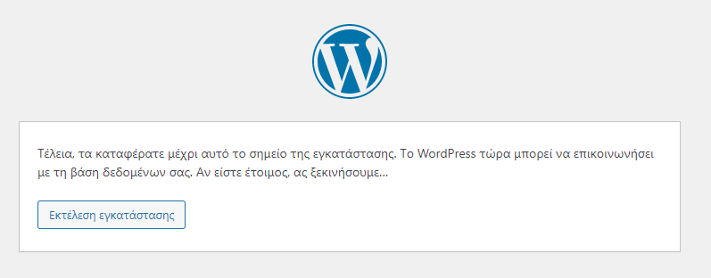
ΑΝ ΤΑ ΚΑΝΑΜΕ ΌΛΑ ΣΩΣΤΑ ΘΑ ΠΡΕΠΕΙ ΝΑ ΜΑΣ ΒΓΑΛΕΙ ΤΟ ΠΑΡΑΚΑΤΩ ΜΗΝΥΜΑ:

Slide 24
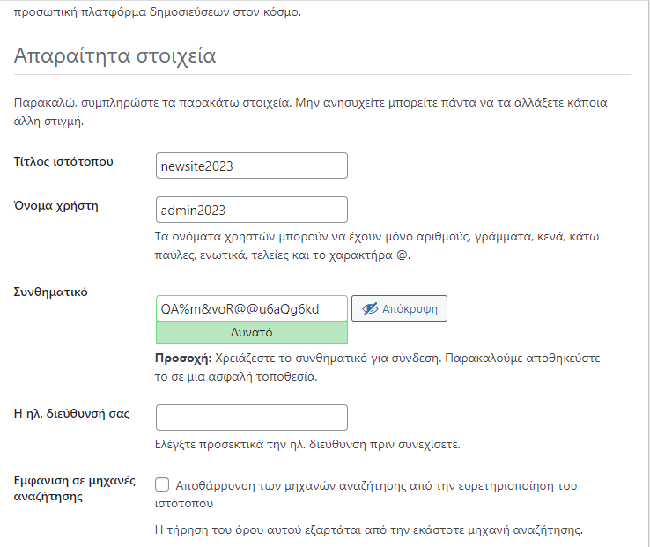
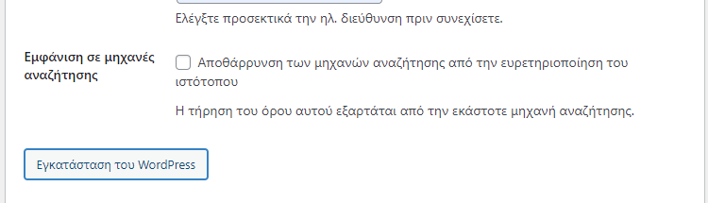
ΔΙΝΟΥΜΕ ΣΤΟΙΧΕΙΑ ΠΟΥ ΘΕΛΟΥΜΕ ΚΑΙ ΜΠΟΡΟΥΜΕ ΝΑ ΘΥΜΟΜΑΣΤΕ ΚΑΙ ΠΑΤΑΜΕ ΕΓΚΑΤΑΣΤΑΣΗ

Slide 25
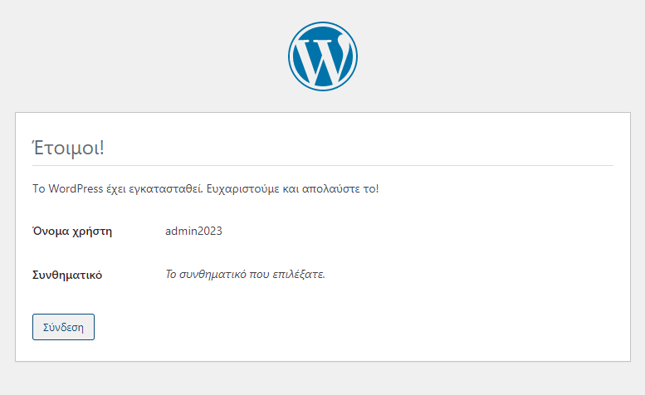
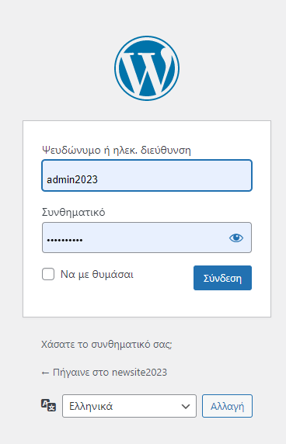

Slide 26
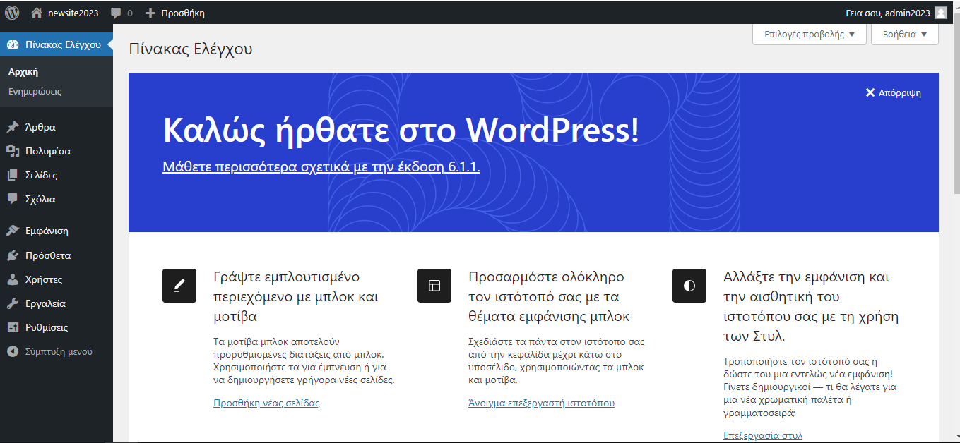

Slide 27
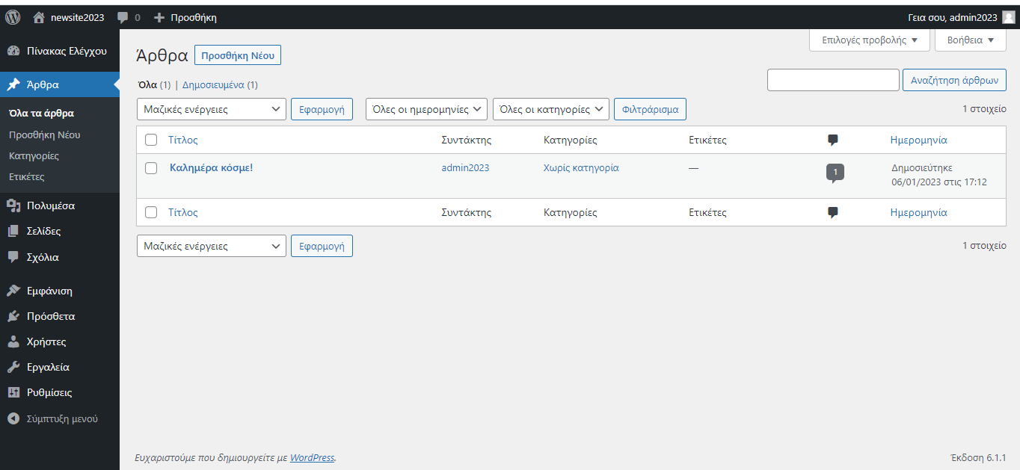
ΣΤΑ ΑΡΘΡΑ ΕΊΝΑΙ ΑΥΤΌ ΠΟΥ ΕΜΦΑΝΙΖΕΤΑΙ ΌΤΑΝ ΑΝΟΙΓΕΙ Η ΙΣΤΟΣΕΛΙΔΑ ΜΟΥ.

Slide 28
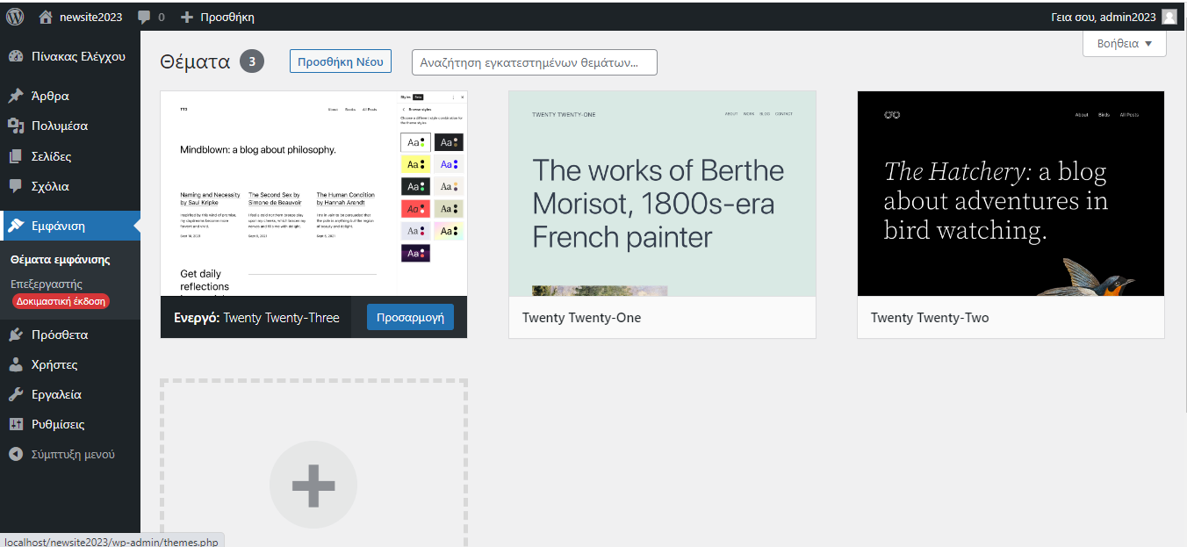
ΜΕΝΟΥ ΕΜΦΑΝΙΣΗ ΕΠΙΛΕΓΩ ΑΠΌ ΤΑ ΔΩΡΕΑΝ ΘΕΜΑΤΑ ΤΟΝ ΤΡΟΠΟ ΠΟΥ ΘΕΛΩ ΝΑ ΕΜΦΑΝΙΖΕΤΑΙ Η ΣΕΛΙΔΑ ΜΟΥ.

Slide 29
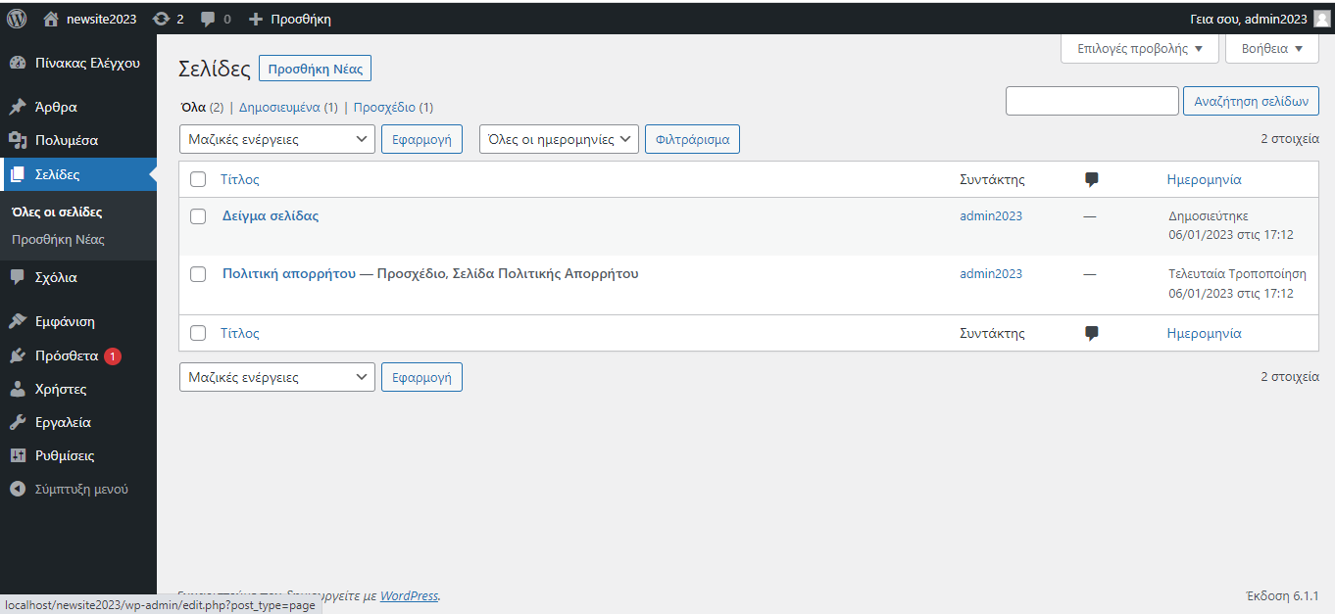
ΣΤΟ ΜΕΝΟΥ ΣΕΛΙΔΕΣ ΕΊΝΑΙ ΟΙ ΥΠΟΕΝΟΤΗΤΕΣ ΤΙΣ ΙΣΤΟΣΕΛΔΙΑΣ ΜΟΥ
ΠΡΟΣΘΕΤΩ / ΔΙΑΓΡΑΦΩ ΟΣΕΣ ΘΕΛΩ

Slide 30
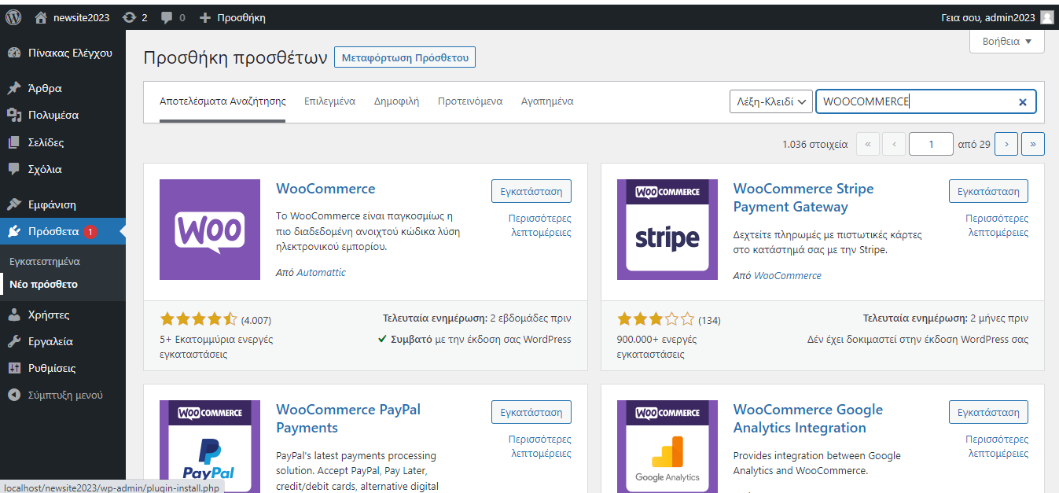
ΣΤΑ ΠΡΟΣΘΕΤΑ (εξωτερικά plugins / themes) ΒΡΙΣΚΩ ΧΡΗΣΙΜΑ ΠΡΑΓΜΑΤΑ ΝΑ ΠΡΟΣΘΕΣΩ ΣΤΗΝ ΙΣΤΟΣΕΛΙΔΑ ΜΟΥ ΠΟΛΎ ΣΗΜΑΝΤΙΚΟ ΓΙΑ ΠΡΟΙΟΝΤΑ ΜΕ ΤΙΜΕΣ ΚΑΙ ΦΩΤΟΓΡΑΦΙΕΣ ΔΙΑΘΕΣΙΜΕΣ ΕΊΝΑΙ ΤΟ WOOCOMMERCE

Slide 31
